Slide 1





第二单元近代化的早期探索与民族危机的加剧
第6课
戊
戌
变
法

Slide 2

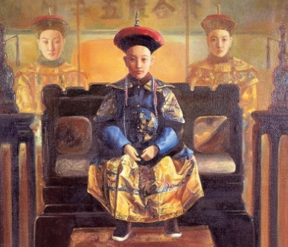

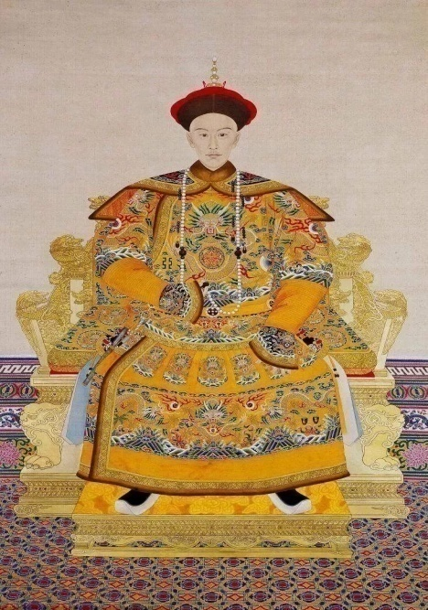

“皇帝每遇国事之重要者，必先禀商太后，然后降谕。”
1895年
蒙辱签订
《马关条约》
1871年
出生
1889年
亲政
1875年
登基
1894年
甲午战火
光绪“一力主战”
爱新觉罗·载湉
清朝第11位皇帝 光绪

Slide 3




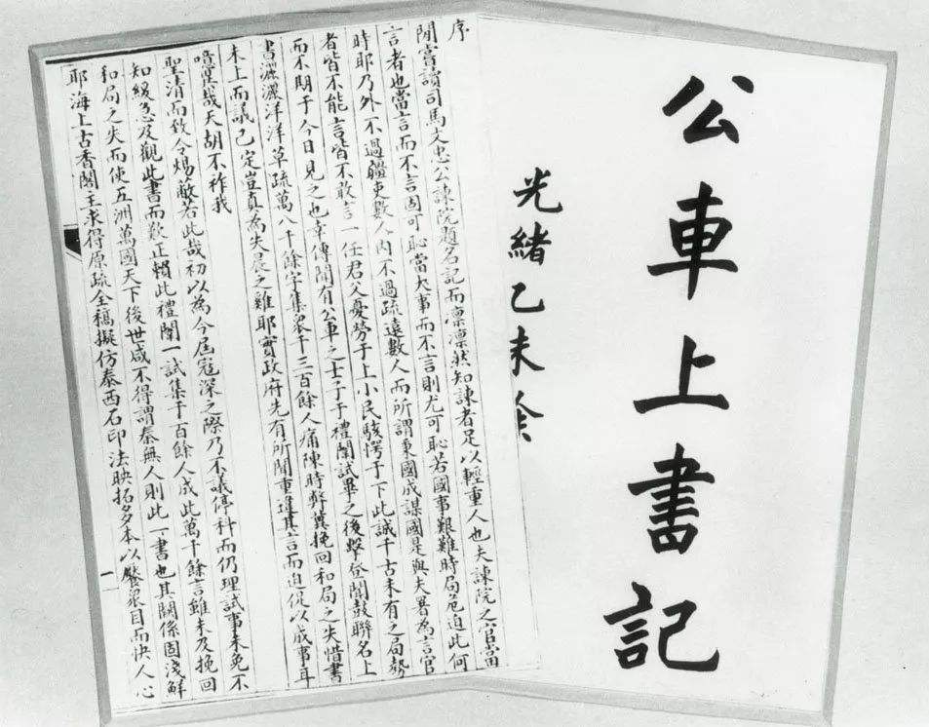
壹
公车上书，千名学子拒马关

Slide 4


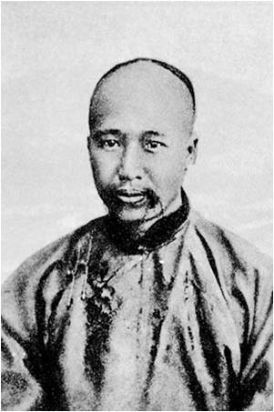
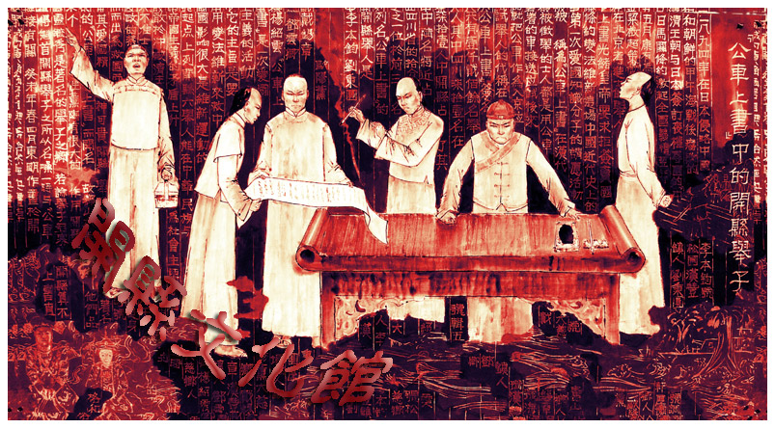
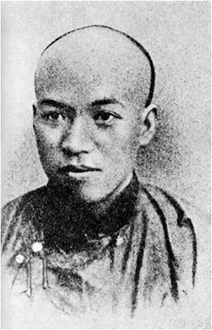
公车上书
让我们从背景、时间、地点、人物、经过、结果这些方面来了解一下“公车上书”。
民
族
康有为
危
机
梁启超
Notes:
康有为壮怀激烈，热血沸腾，一夜之间写就一万八千言，由弟子梁启超抄写。文笔雄健，声气慷慨，一时传诵整个京师，十八省举人响应，一千三百多人连署。

Slide 5
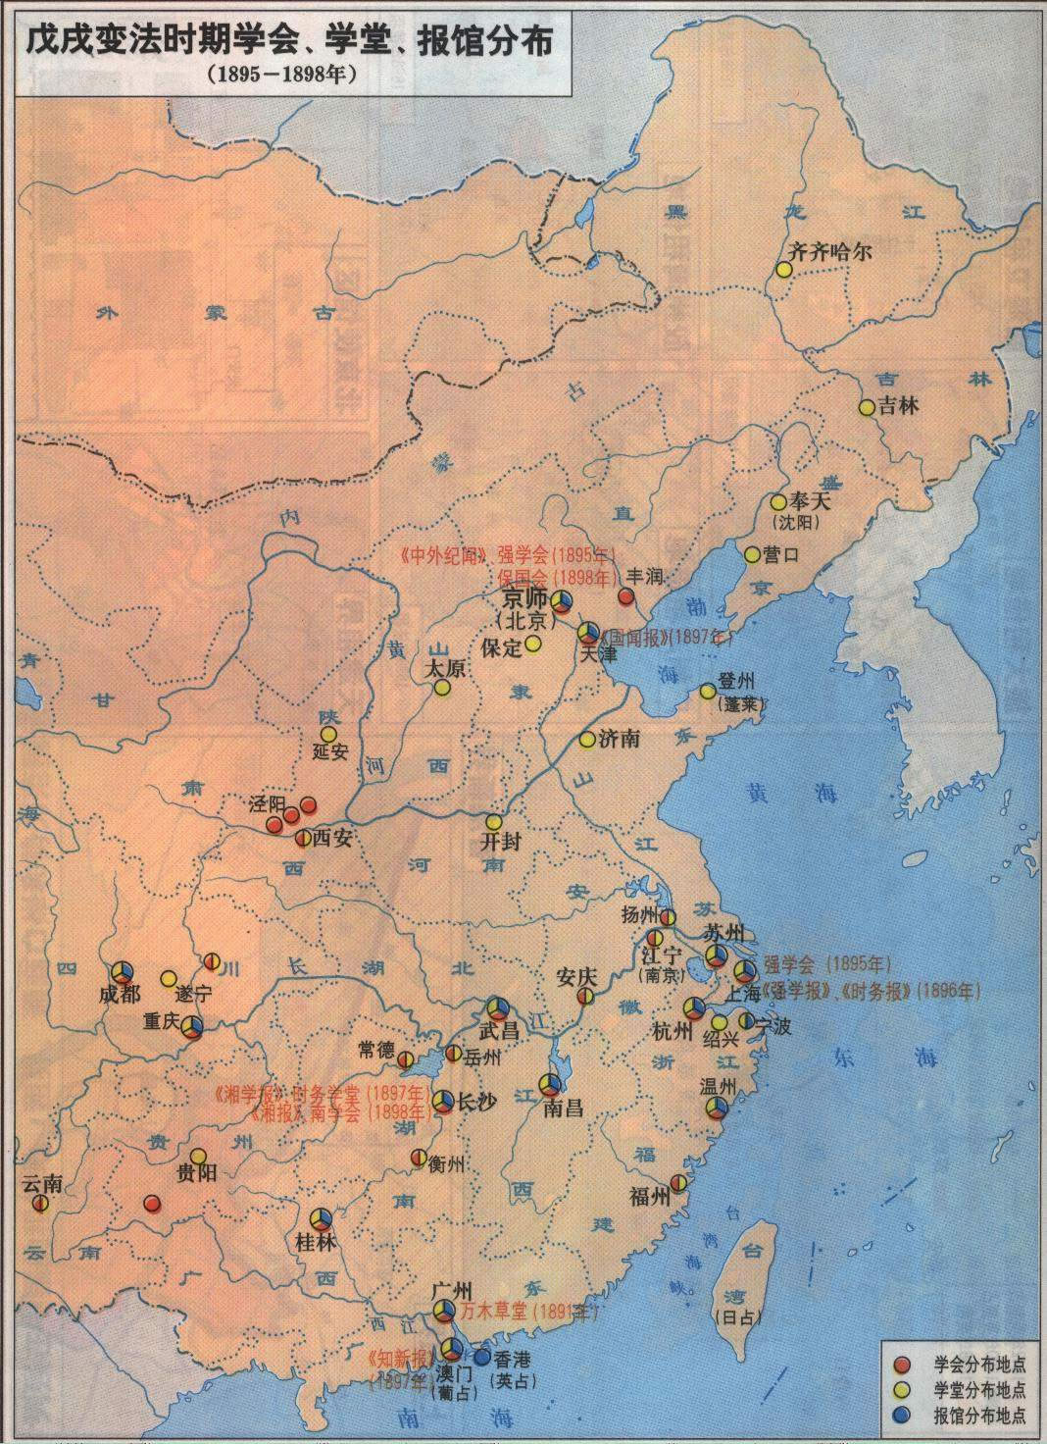
主要宣传变法图强；推动了维新变法思想的广泛传播
上述学会和报刊主要宣传了什么观点？

Slide 6
1895年
蒙辱签订
《马关条约》
1871年
出生
1889年
亲政
1875年
登基
1894年
甲午战火
光绪“一力主战”
变法思想生根
爱新觉罗·载湉
清朝第11位皇帝 光绪

Slide 7




百日维新，敢叫日月换新天
贰

Slide 8

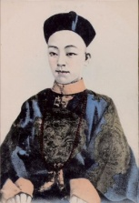
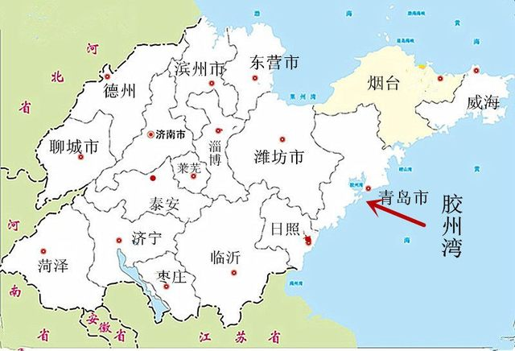
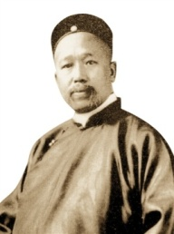
百日维新
1897年德国强占胶州湾，
列强瓜分中国之危机迫在眉睫。
太后若仍不给我事权，我远
退让此位，不甘做亡国之君。
——光绪帝
若不及时图治，数年之后，
四邻交逼，不能立国。
——康有为《上清帝第五书》

Slide 9

百日维新的进程：关注变法时间、标志、遇到的困难

Slide 10
1895年
蒙辱签订
《马关条约》
1871年
出生
1889年
亲政
1898年6月11日
颁布《明定国是》
1875年
登基
1894年
甲午战火
光绪“一力主战”
变法思想生根
爱新觉罗·载湉
清朝第11位皇帝 光绪

Slide 11
性质：自上而下的资产阶级性质的改革
合作探究
主题：逐条解释戊戌变法的各项措施，及产生的影响。
方式：根据自主探究的结果进行小组讨论。
触犯：旧官僚、旧读书人、旧贵族
领域
变法内容
影响
打击了封建官僚制度
利于资产阶级参政
政治
裁撤冗[ rǒng ] 官冗员，允许官民上书言事。
经济
鼓励私人兴办工矿企业，发展农、工、
商业。 改革财政，编制国家预算。
利于资本主义经济的发展
教育
废除八股，改试策论，开办新式学堂。
利于资产阶级新思想传播
军事
裁减绿营，训练新式军队等。
利于增强军事实力
Notes:
1.过渡句：变法还在艰难地推进中。一转眼，北京的秋天到了。

Slide 12
1895年
蒙辱签订
《马关条约》
1871年
出生
1889年
亲政
1898年6月11日
颁布《明定国是》
1894年
甲午战火
光绪“一力主战”
变法思想生根
1898年9月14日
密诏“朕位不保
保全新政
朕死无憾”
1875年
登基
爱新觉罗·载湉
清朝第11位皇帝 光绪

Slide 13





叄
戊戌政变，百日峥嵘付流水

Slide 14
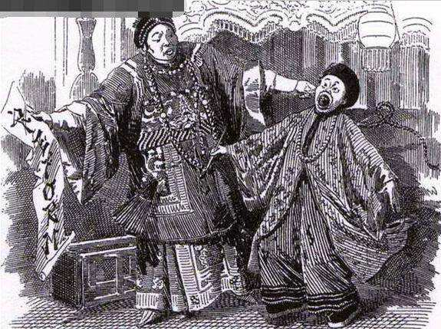
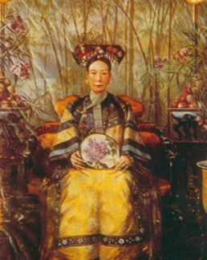
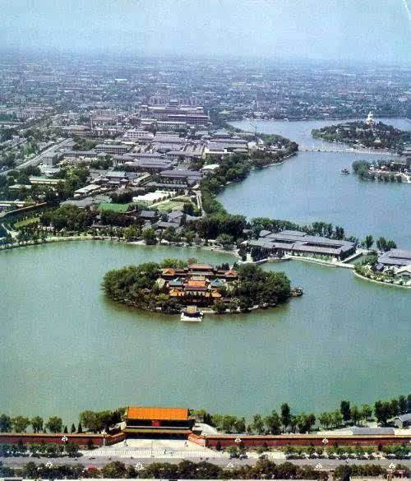
戊戌政变
1.时间：
2.政变内容：
1898.9.21
囚禁光绪帝
搜捕维新人士
废除变法诏令
Notes:
标志着百日维新结束。

Slide 15
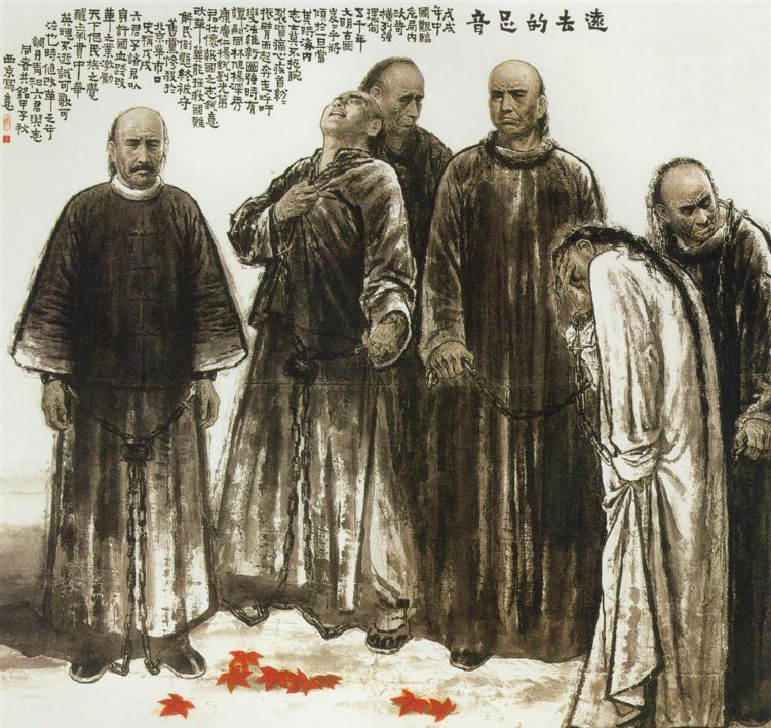
1898年9月28日，维新志士谭嗣同、康广仁、林旭、杨深秀、杨锐、刘光第 六人，在北京菜市口刑场英勇就义，史称“戊戌六君子”。

Slide 16
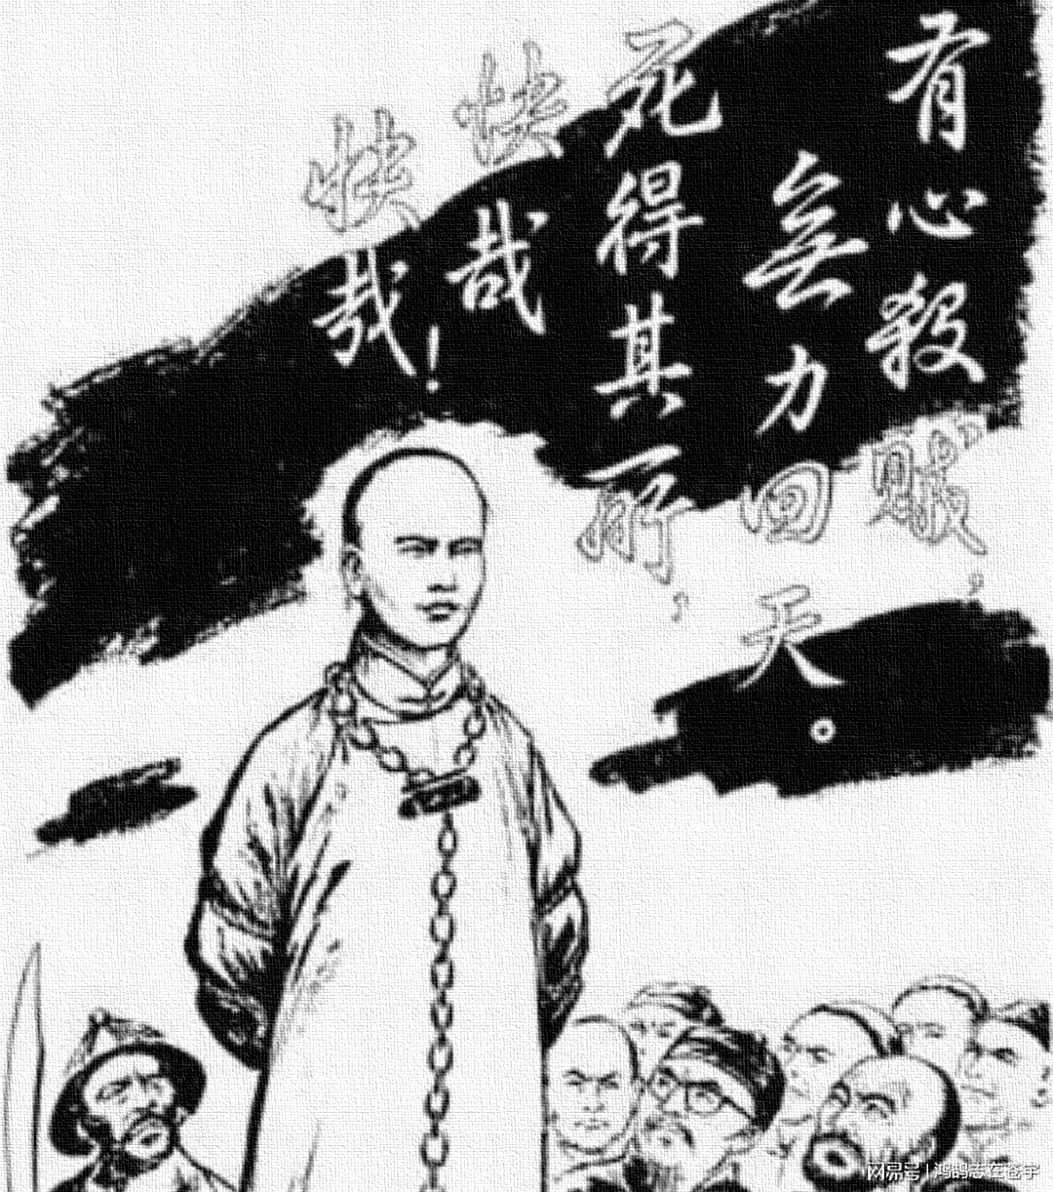
思考
维新派为什么“无力回天”？

Slide 17
合作讨论
主题：百日维新失败的原因。
方式：先自行研读三段材料，再进行小组讨论。
材料一：维新派由于急于求成的心态，从变法一开始就提出了“全变”的思路与齐头并进的举措，他们不分轻重缓急地急躁操作，使传统顽固守旧势力及各种潜在的反对势力都被动员起来，对变法进行更疯狂地阻挠，从而加速了变法地失败。 ——朱立《急于求成加速了戊戌变法的失败》
急于求成，措施过激，触犯以慈禧为首的顽固派的利益而遭到反对。
材料二：: 光绪皇帝既无实权，又无军队，维新派谈起变法头头是道，而一遇武力威胁，就一筹莫展，在束手无策之中，便甘冒想拉拢掌握新建陆军的袁世凯来对付慈禧太后和荣禄的武力威胁。其实袁世凯早就收到荣禄的赏识，而且是一个狡诈多端的奸雄。 ——李侃《中国近代史1840—1919》
主导变法的光绪帝没有实权，维新派和顽固派实力悬殊，袁世凯叛变
材料三：领导这个运动的人，看不见农民革命的力量，他们所企图的都是用改良主义的办法，来抵制农民的革命。这样脱离最广大人民群众的软弱的改良主义运动，注定了只能得到悲惨的失败。 ——中国史学会《戊戌变法》
脱离人民群众，坚持软弱的改良道路

Slide 18
1895年
蒙辱签订
《马关条约》
1871年
出生
1889年
亲政
1898年6月11日
颁布《明定国是》
1908年11月14日
瀛台 离世
1894年
甲午战火
光绪“一力主战”
变法思想生根
1898年9月14日
密诏“朕位不保
保全新政
朕死无憾”
1875年
登基
爱新觉罗·载湉
清朝第11位皇帝 光绪

Slide 19
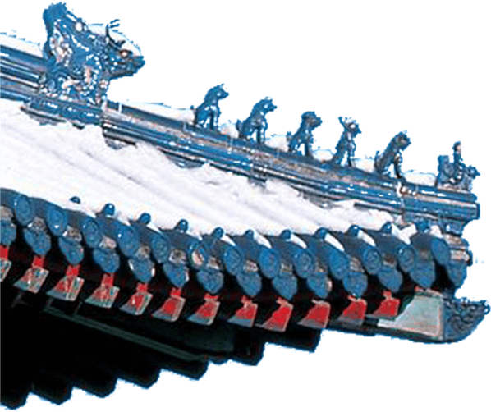



戊戌回响
肆
------戊戌变法的评价

Slide 20
关于戊戌变法评价的探究方向：
戊戌变法在历史上的作用是巨大的。
戊戌变法具有一定的局限性。

Slide 21
爱国性：在民族危机加剧的时刻，维新派以变法图强、救亡图存为目标，表现出强烈的爱国热情。
进步性：戊戌变法是一次自上而下的资产阶级性质的改良运动，顺应时代潮流，符合历史发展趋势。
启蒙性：戊戌变法也是近代中国的一次思想解放运动。起到了思想启蒙作用，促进了国人的觉醒。
局限性：在半殖民地半封建的中国，改良的道路是行不通的。

Slide 22

学完《戊戌变法》一课，说一说让你印象最深刻的是什么？给了你怎样的启示？

Slide 23

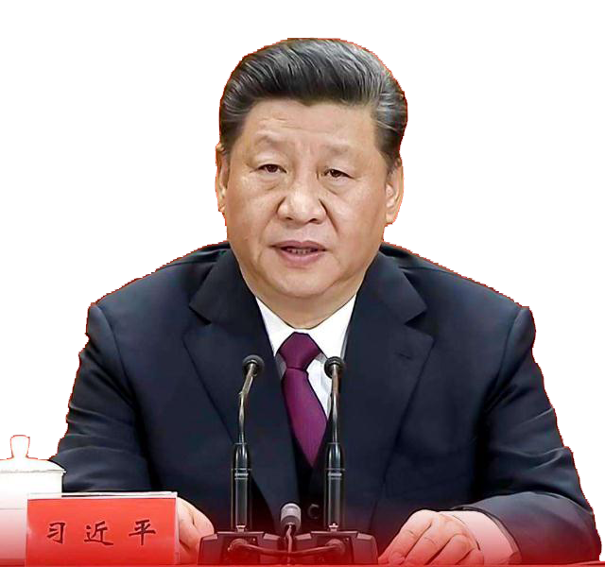
图强从未止步，改革永在路上。
时代回声
改革只有进行时，没有完成时；
没有改革，就没有中国的今天；
没有改革，也没有中国的明天。

Slide 24
1.请将以下事件按照历史的时序性进行排列：
甲午战争
戊戌政变
组织学会
百日维新
德国强占胶州湾
鸦片战争
太平天国运动
第二次鸦片战争
甲午战争
洋务运动
戊戌变法
2. 以上事件，反映了近代化的初步探索和民族危机加深的过程。
历史证明在半殖民地半封建的中国，农民、地主、资产阶级改良派都不能带领中国走向富强……

